Slide 1
Электротехника
Москва, 2025-2026
ФИО преподавателя: Микаева Светлана Анатольевна
e-mail: mikaeva_s@mirea.ru

Slide 2
3. Трехфазные электрические цепи

Slide 3
3.1 Получение трехфазной ЭДС
Трёхфазная цепь - это такая электрическая цепь, где действуют три э.д.с. с одинаковой пульсацией, с одинаковым действующим значением, но сдвинутые по фазе друг от друга на 120°.
В общем случае цепь называется n – фазной, если число однофазных цепей равно n, а сдвиг фаз равен 360⁰/ n.
Цепь называется симметричной, если сопротивления всех фаз равны по значению и характеру.
Многофазная цепь может быть несвязанной или связанной, если её фазы соединены электрически.
Рассмотрим модель трёхфазного генератора. Когда постоянный магнит вращается с угловой скоростью ω, в трёх обмотках (фазах) наводятся три э.д.с.:
e_{A} = E_{m}sin ωt;
e_{B} = E_{m}sin (ωt - 120⁰);
e_{C} = E_{m}sin (ωt + 120⁰). (3.1)

Slide 4
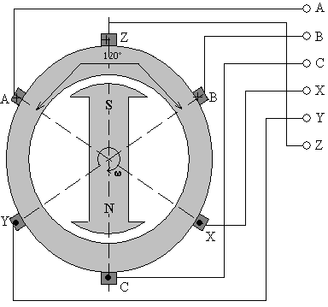
Рис. 3.1. Модель трёхфазного генератора.

Slide 5
Эти э.д.с. в комплексной форме с действующими значениями можно записать в виде:
(3.2)

Slide 6
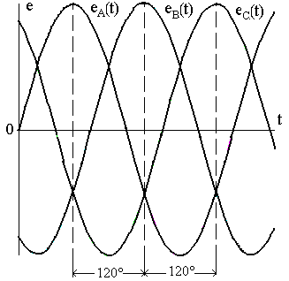
Основное соотношение для трёхфазной системы может быть записано как в мгновенных значениях так и в комплексном виде:
e_{A} + e_{B} + e_{C} = 0;
E_{A} + E_{B} + E_{C} = 0. (3.3)
Рис.3.2. График мгновенных значений напряжений трёхфазной системы.

Slide 7
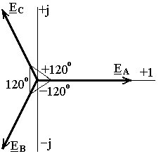
На рис. 3.3 представлена топографическая диаграмма трёхфазной системы э.д.с. на комплексной плоскости.
Рис. 3.3. Топографическая диаграмма трёхфазной системы э.д.с. на комплексной плоскости.

Slide 8
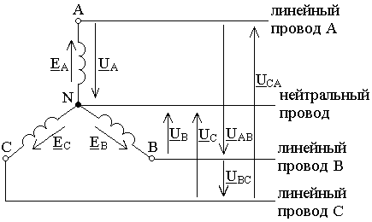
3.2 Соединение обмоток генератора по схеме «звезда»
Рис. 3.4. Соединение обмоток генератора по схеме «звезда».

Slide 9
Напряжения между нейтральной точкой и каждой фазой называются фазными:
U_{ф} = U_{А} = U_{В} = U_{С}. (3.4)
Напряжения между линейными проводами называются линейными:
U_{л} = U_{АВ} = U_{ВС} = U_{СА}. (3.5)
Запишем соотношения в комплексной форме согласно II закону Кирхгофа:
U_{АВ} = U_{А} – U_{В}, U_{ВС} = U_{В} – U_{С}, U_{СА} = U_{С} – U_{А}. (3.6)
По соотношениям (3.6) на комплексной плоскости можно построить топографическую диаграмму напряжений трёхфазной системы.

Slide 10
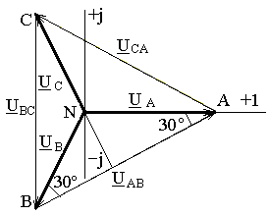

Рассмотрим треугольник ANB на рис. 3.5:
так как
U_{В} = U_{л} и U_{А} = U_{В} = U_{ф},
получим соотношение между линейными и фазными напряжениями и токами для трёхфазного источника соединённого звездой:
(3.7)
I_{л} = I_{ф}
Рис. 3.5. Топографическая диаграмма напряжений трёхфазной системы.

Slide 11
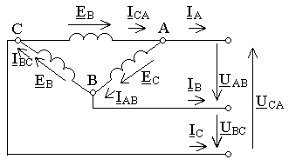
3.3 Соединение обмоток генератора по схеме «треугольник»
Запишем соотношения для токов в комплексной форме согласно I закону Кирхгофа:
  I_{A}= I_{AB} – I_{CA}, I_{B}= I_{BC} – I_{AB}, I_{C}= I_{CA} – I_{BC} (3.8)
где I_{AB}, I_{BC}, I_{CA} – фазные токи (I_{ф}),
I_{A}, I_{B}, I_{C} – линейные токи (I_{л}).
Рис. 3.4. Соединение обмоток генератора по схеме «треугольник».

Slide 12
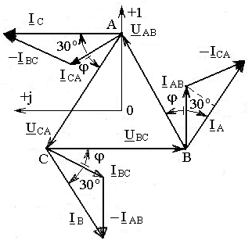
По соотношениям (3.8) на комплексной плоскости можно построить топографическую и векторную диаграммы напряжений и токов трёхфазной системы (рис. 3.7), из которой получим:
(3.9)
Рис. 3.7. Топографическая и векторная диаграммы напряжений и токов трёхфазной системы

Slide 13
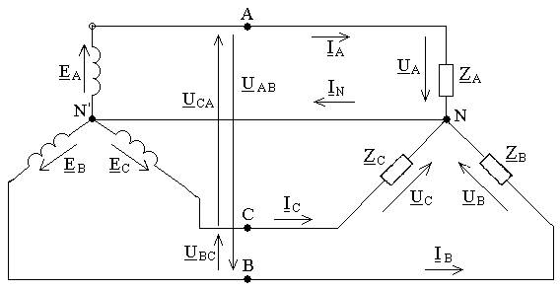
3.4 Соединение нагрузки по схеме «звезда»
Рис. 3.8. Соединение генератора с нагрузкой по схеме «звезда».
При симметричной нагрузке в системе с нулевым проводом выполняются условия:
Z_{A} = Z_{B} = Z _{C}, R_{A} = R_{B} = R_{C}, X_{A} = X_{B} = X_{C}. (3.10)

Slide 14
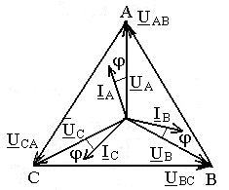
Если сопротивление провода между узлами N’N мало, то можно считать, что эти узлы имеют один и тот же потенциал.
Тогда можно записать:
U_{A} = Е_{A}, U_{B} = Е_{B}, U_{C} = Е_{C},
I_{A} = U_{A} / Z_{A}, I_{B} = U_{B} / Z_{B}, I_{C} = U_{C} / Z_{C},
φ_{A} = arc cos(R_{A}/Z_{A}), φ_{B} = arc cos(R_{B}/Z_{B}),
φ_{C} = arc cos(R_{C}/Z_{C}). (3.11)
Из векторной диаграммы следует:
IA + IB + IC = IN = 0. (3.12)
При симметричной нагрузке можно разорвать провод N’N, при этом режим схемы не изменится.
Рис. 3.9. Топографическая и векторная диаграммы напряжений и токов при симметричной нагрузке, соединённой по схеме «звезда».

Slide 15
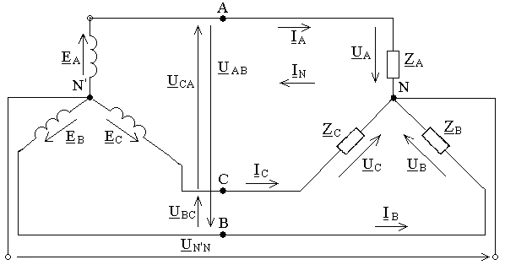
Несимметричная нагрузка в системе без нулевого провода.
Для этого случая можно записать соотношения в комплексной форме согласно II закону Кирхгофа:
E_{А} = U_{А} + U_{N},_{N}, E_{В} = U_{В} + U_{N},_{N}, E_{С} = U_{С} + U_{N},_{N},
или
U_{А} = E_{А} – U_{N},_{N}, U_{В} = E_{В} – U_{N},_{N}, U_{С} = E_{С} – U_{N},_{N}. (3.14)
Рис. 3.12. Соединение генератора с нагрузкой по схеме «звезда» без нулевого провода.

Slide 16
Запишем соотношение в комплексной форме согласно I закону Кирхгофа:
I_{A} + I_{B} + I_{C} = 0, (3.15)
Рассмотрим пример решения задачи.
Пусть нагрузка соединена по схеме «звезда» без нулевого провода, для которой задано:
Z_{A} = –10j Ом, Z_{B} = Z_{C} = 10 Ом, U_{л} = 173 В.
Необходимо найти фазные токи и построить топографическую диаграмму напряжений.

Slide 17

Решение.
Найдём действующее фазное напряжение:
Используя метод двух узлов можно записать:
U_{N},_{N}=(E_{А}Y_{А}+E_{B}Y_{B}+E_{C}Y_{C})/(Y_{А}+Y_{B}+Y_{C}) = (100 e^{j0°}+100 e^{-j120°}+100 e^{-240°})/(j0,1+0,2)=
= – 20 + 60j В.
Определим фазные напряжения:
U_{А} = E_{А} – U_{N},_{N} = 100 + 20 – 60j = 120 – 60j В,
U_{В} = E_{В} – U_{N},_{N} = – 50 – 86,6j + 20 – 60j = – 30 – 146,6 j В,
U_{С} = E_{С} – U_{N},_{N} = – 50 + 86,6j + 20 – 60j = – 30 + 26,6j В.
Найдём фазные токи:
I_{A} = U_{А}/Z_{A} = 6 + 12j А,
I_{B} = U_{B}/Z_{B} = – 3 – 14,66j А,
I_{C} = U_{C}/Z_{C} = – 3 + 2,66j А.

Slide 18
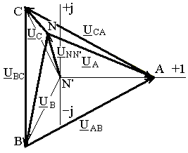
Построим топографическую диаграмму напряжений.
Рис. 3.13. Топографическая диаграмма напряжений при несимметричной нагрузке в системе без нулевого провода.

Slide 19
Спасибо за внимание!

